Slide 1
RadioLab RN: M. Pugliese, F. Groppi Sezioni partecipanti: CA, CS, LE, LNS, MI, NA, PD, PI, TO, TS
https://instagram.com/radiolab.infn.c3m
https://www.facebook.com/radiolab. Infn.c3m
https://web.infn.it/RadioLAB
Riunione Commissione Nazionale CC3M - Roma, 1- 2 ottobre 2024

Slide 2
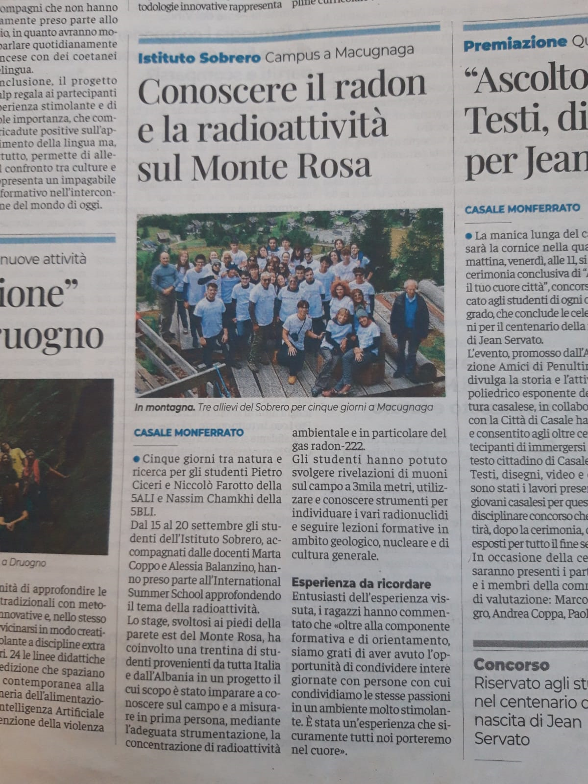
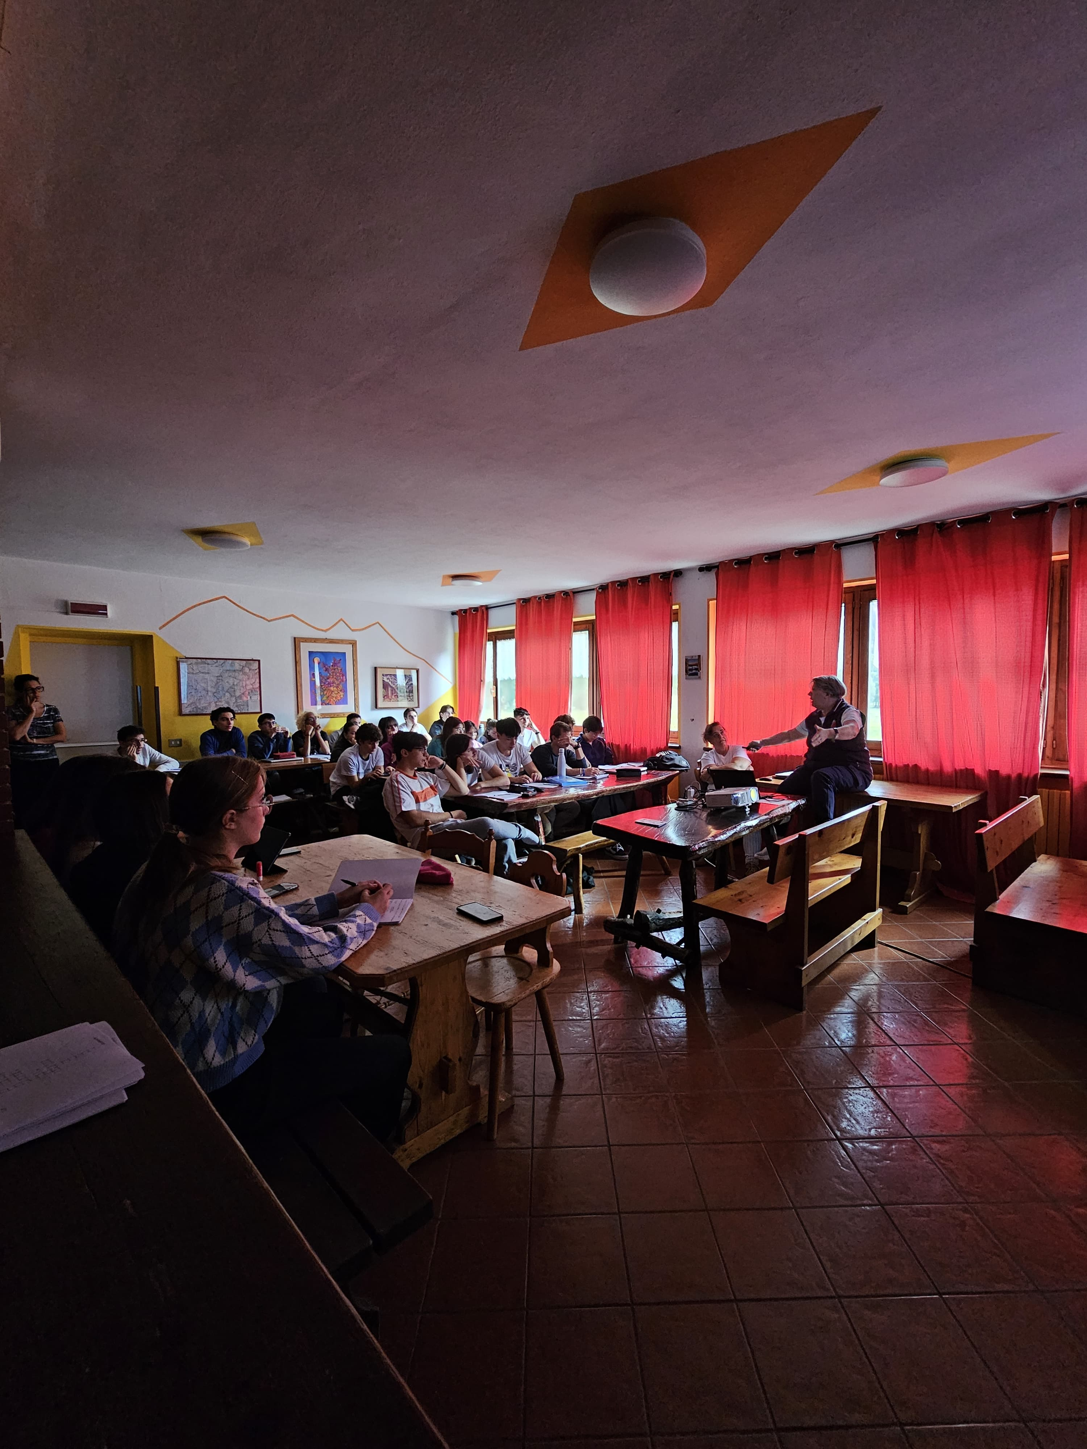
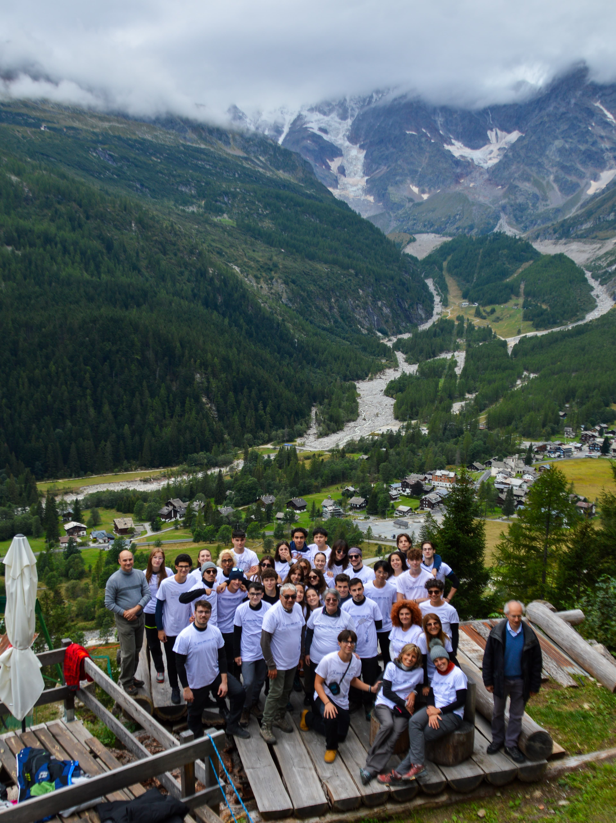
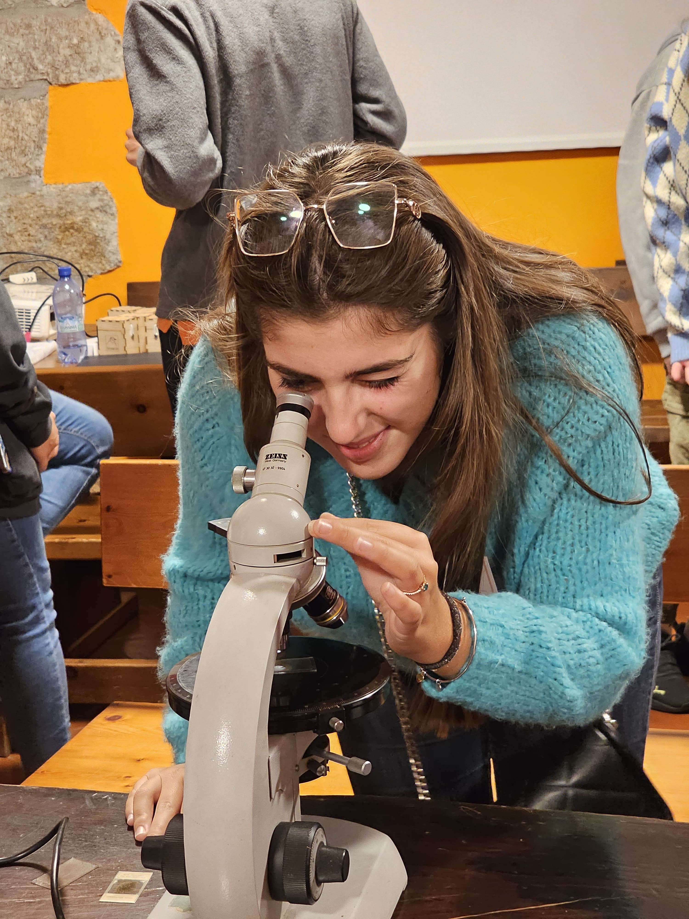
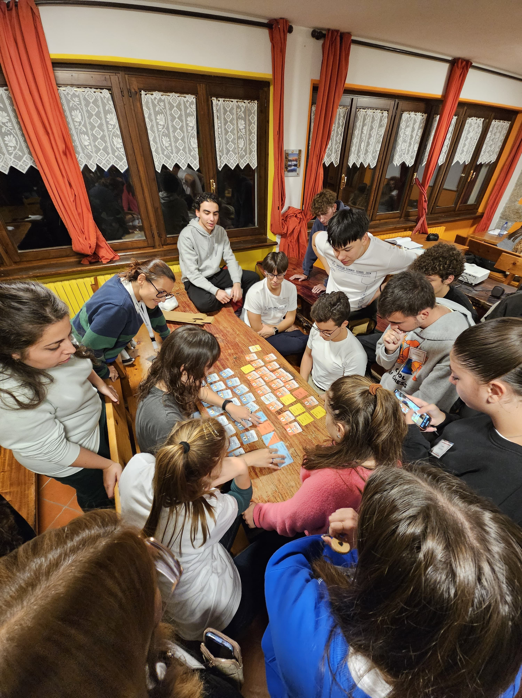
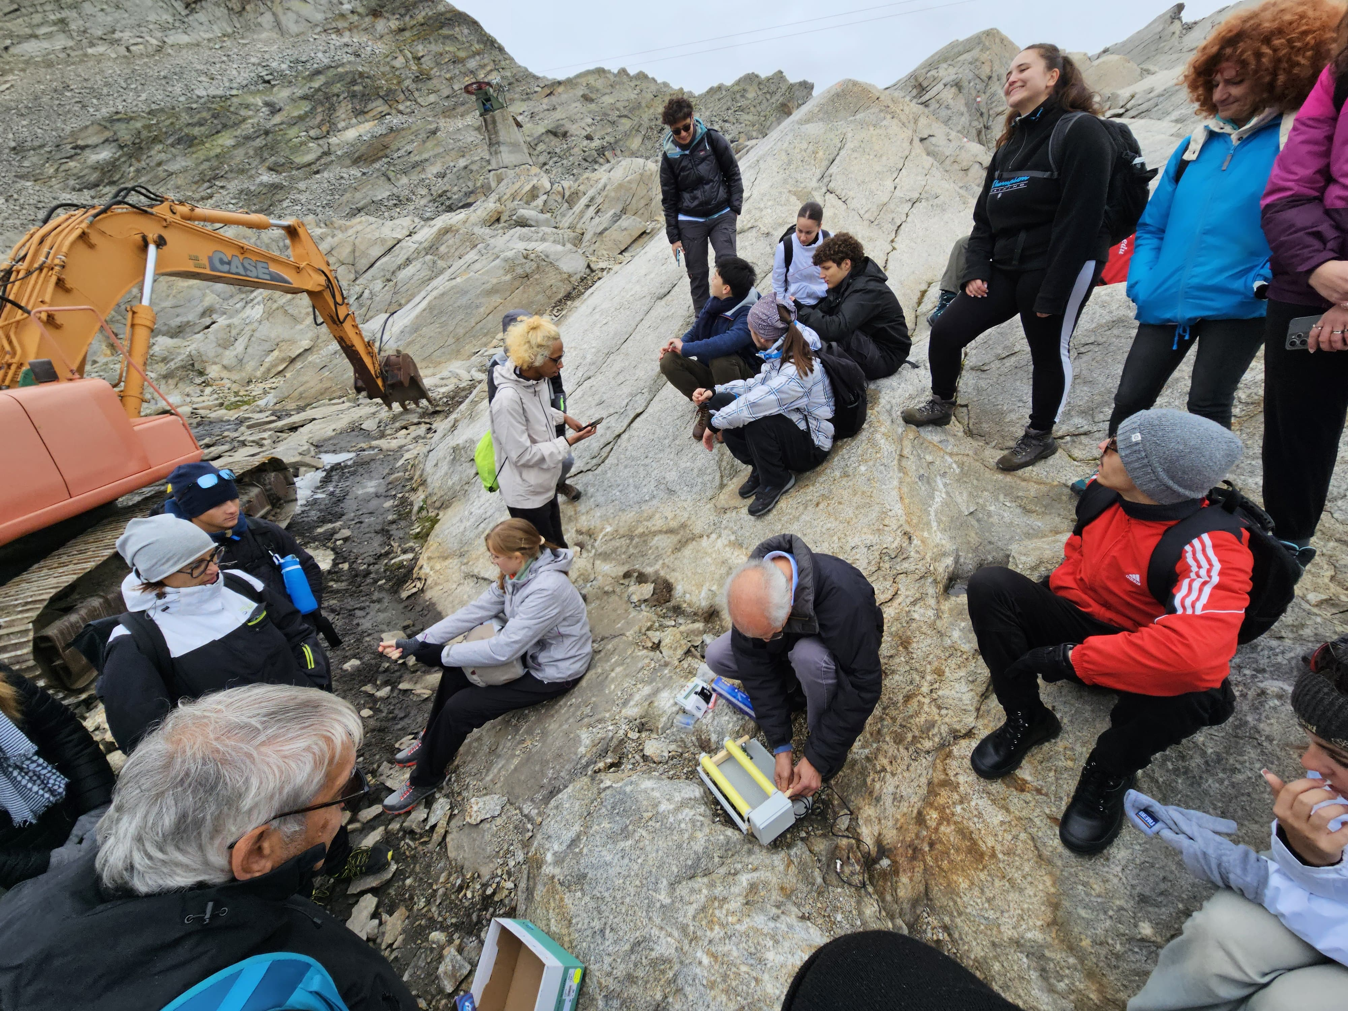
NEWS E STATO DEL PROGETTO 2024 Summer school – Macugnaga (VB)
Lezione alla mattina
. 26 studenti/esse
. 7 docenti scuola
. 4 tutors univ.
. 8 docenti univ.i/INFN
e consulenti
TOTALE 45 persone
La merenda Walser
Visualizzazioni sezioni sottili di minerali la sera
Competizioni la sera
Misure di muoni in campo

Slide 3
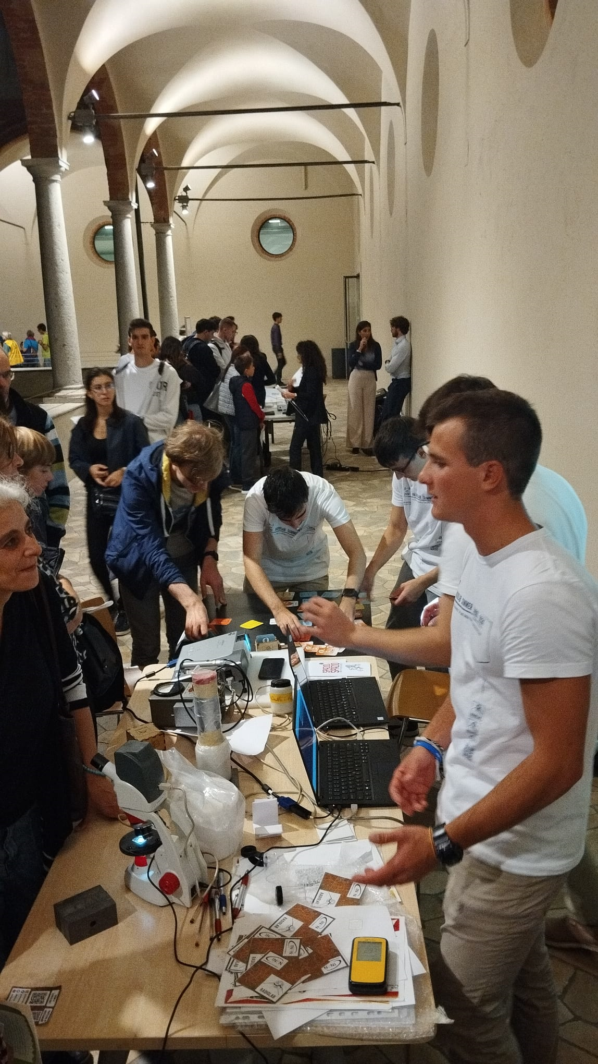
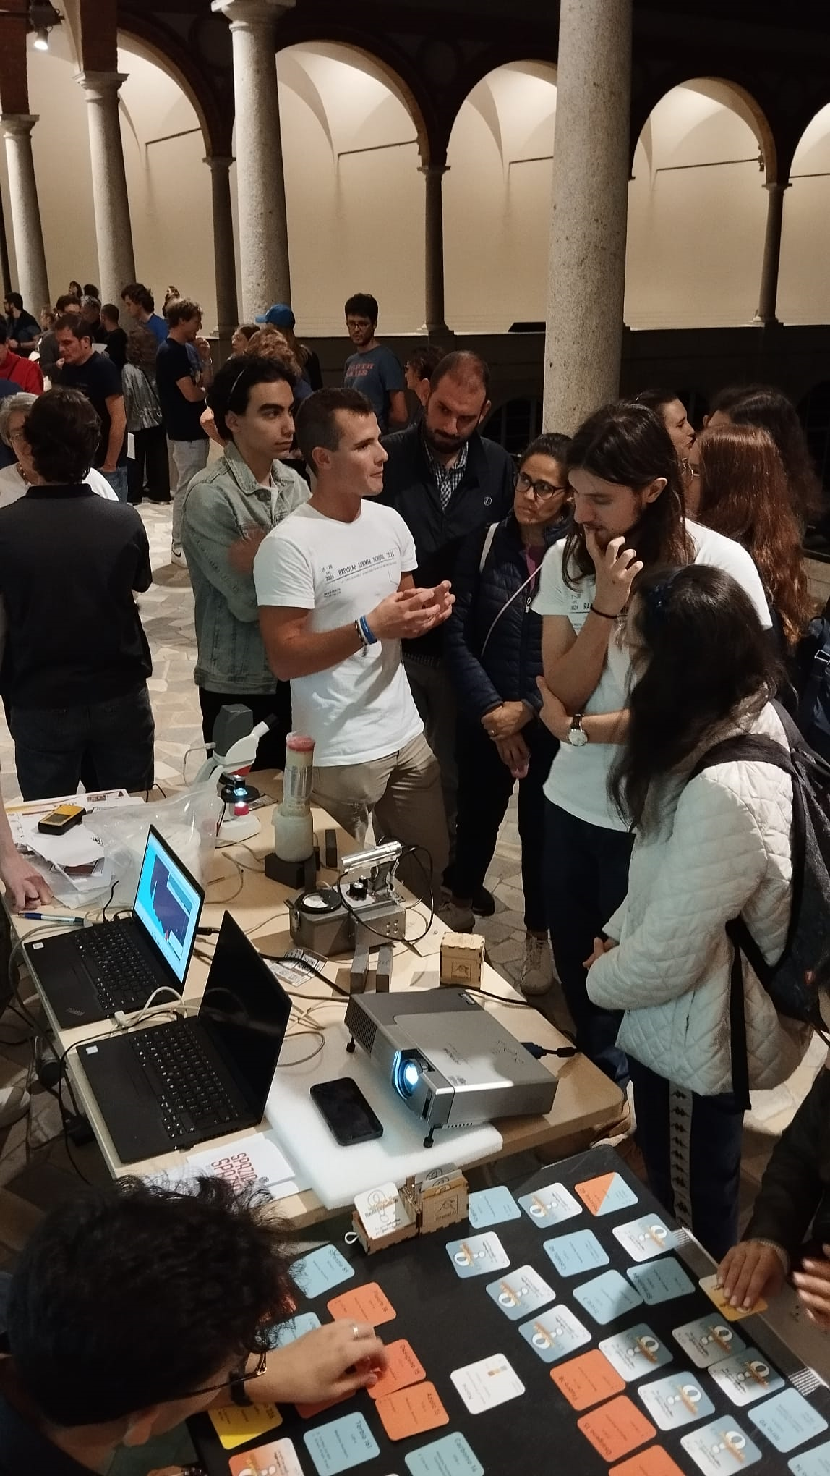
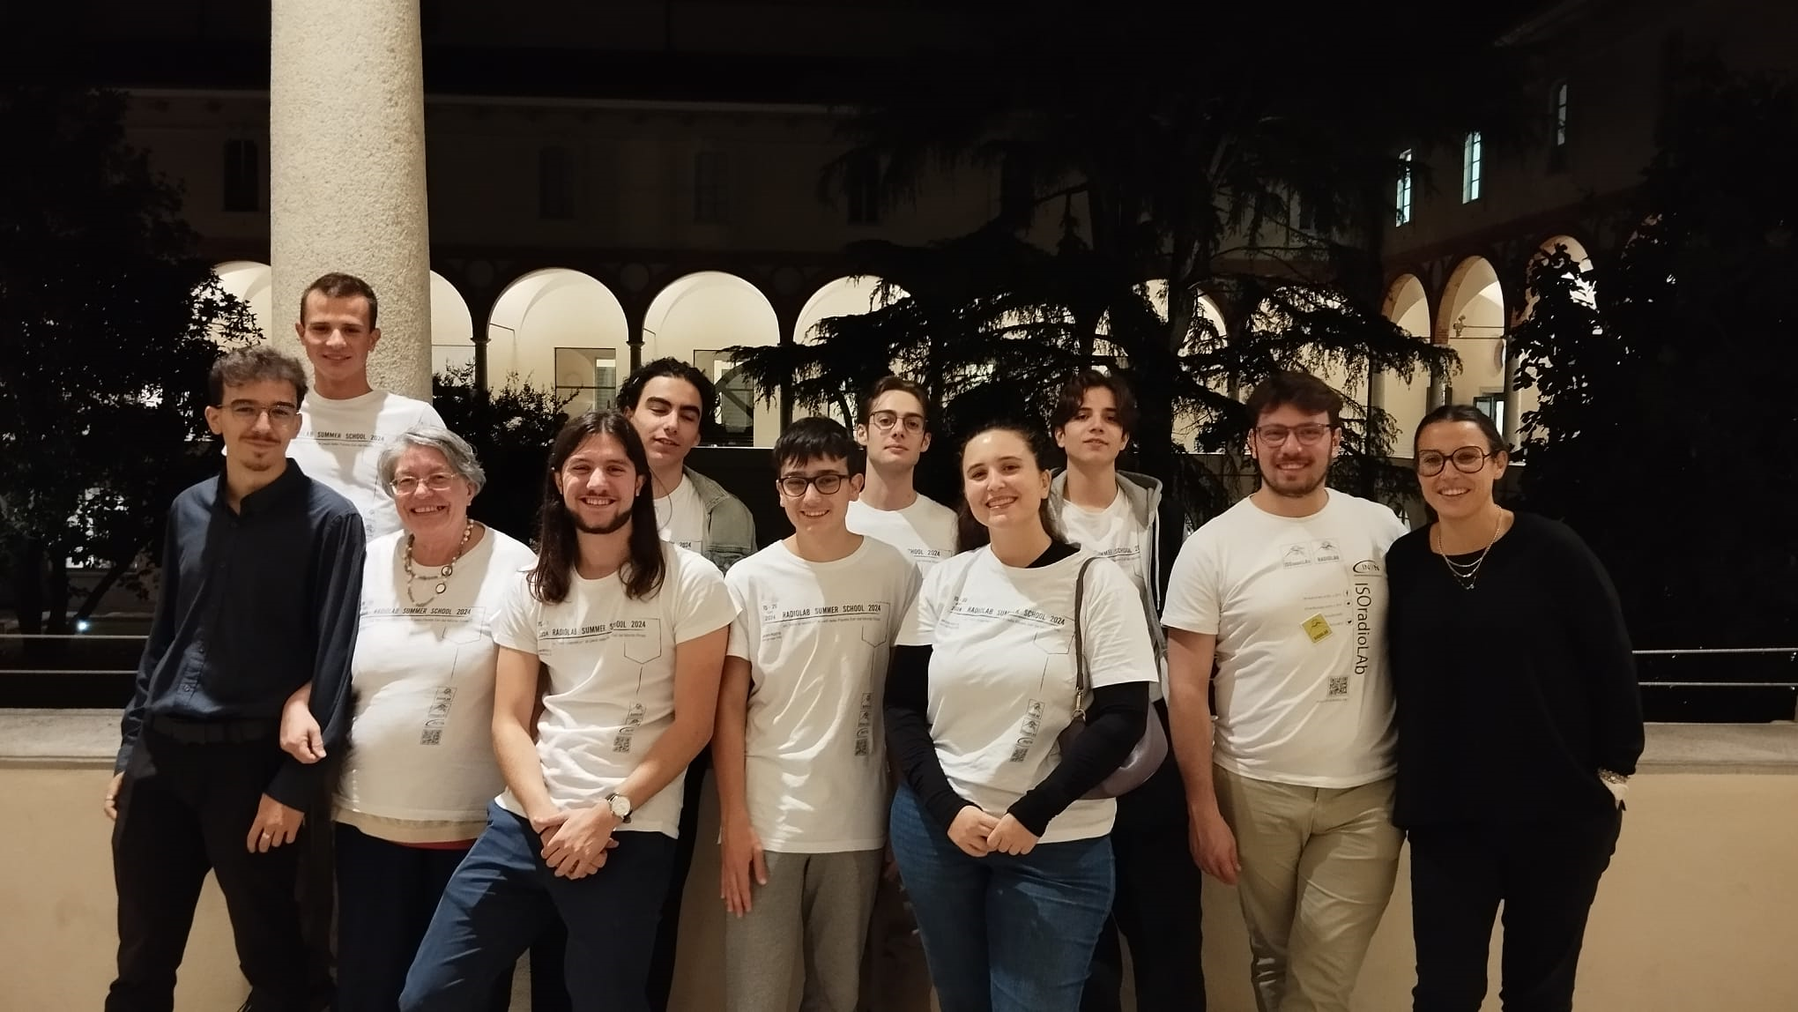
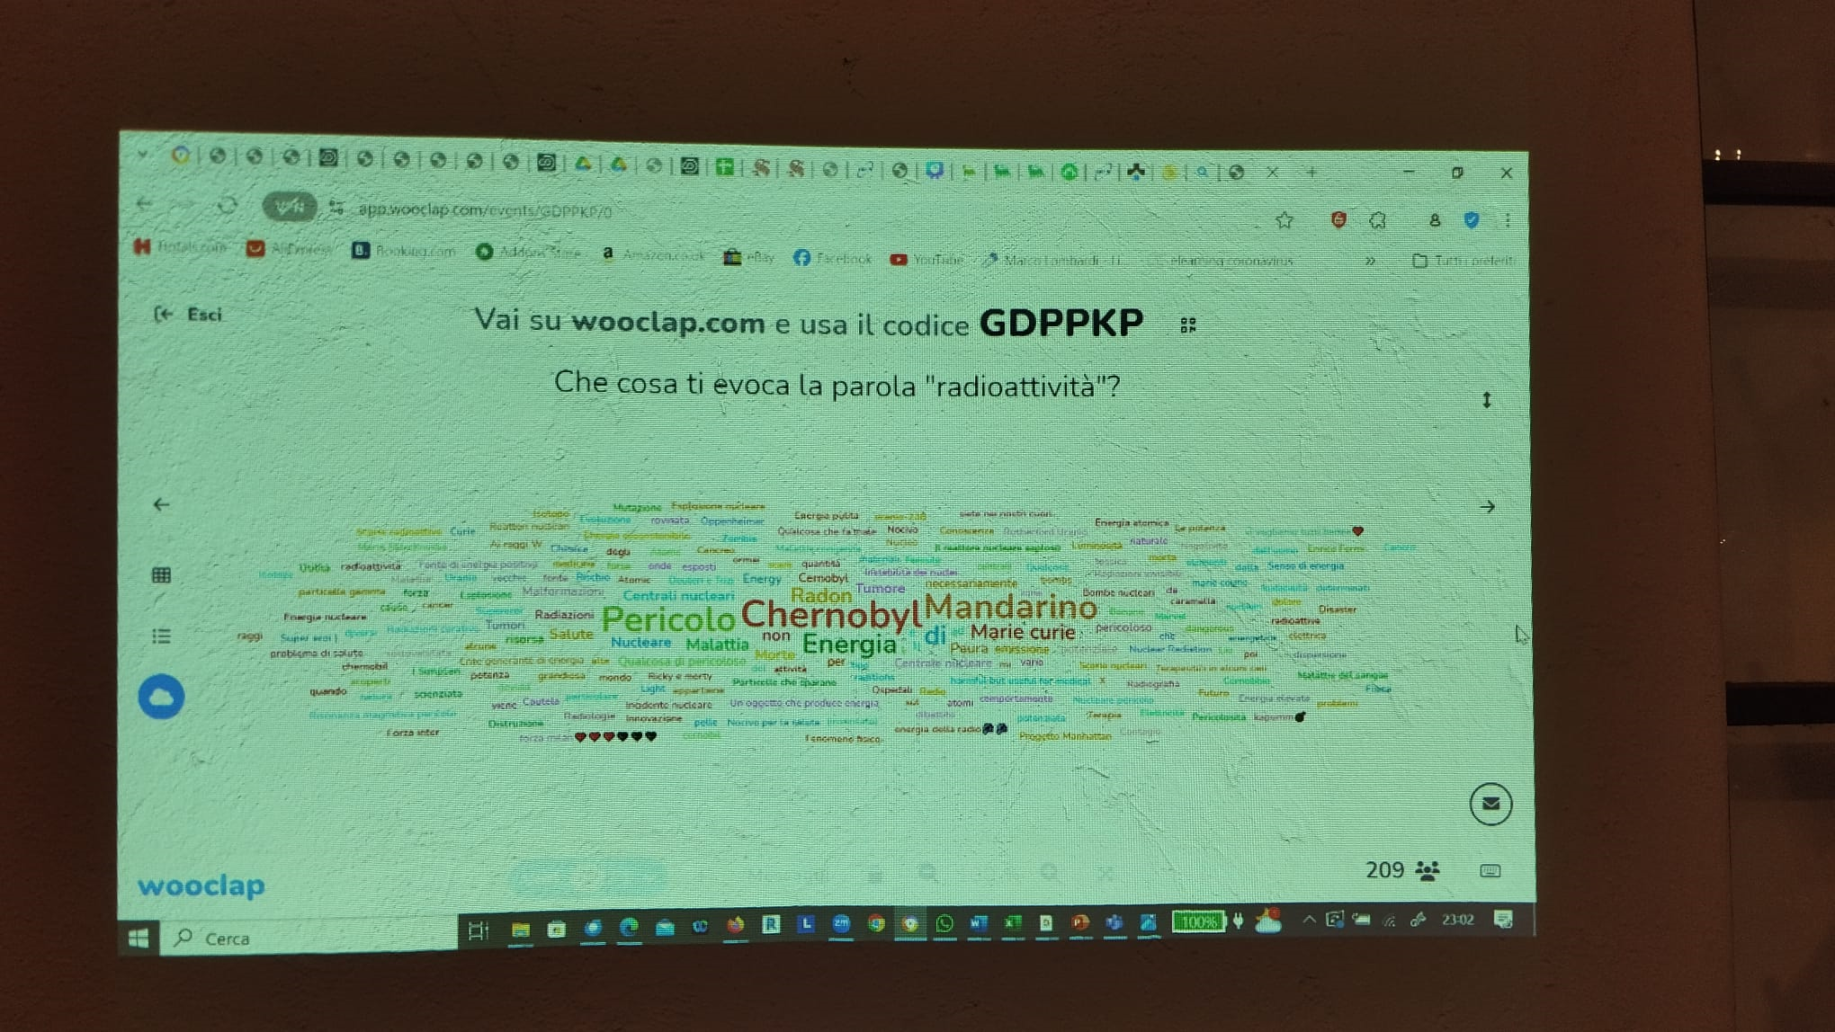
NEWS E STATO DEL PROGETTO 2024 Notte della Ricerca

Slide 4
richieste 2025
Sez. & Suf. | MISS |  | CON |  | TRA |  | SPSERVIZI |  | TOTALE
 |  | Sj |  | Sj |  | Sj |  | Sj |  | Sj
MI | 9.0 |  | 8.0 |  | 0.5 |  | 8.5 |  | 26
NA | 8.5 |  | 6.0 |  |  |  |  |  | 14.5
TOTALE | 17.5 |  | 14 |  | 0.5 |  | 8.5 |  | 40.5
Missioni: Riunioni della collaborazione, missioni a Pantelleria e Lampedusa (laddove possibile), missioni nelle scuole lontane dalle città sedi delle sezioni.
Consumo: Rivelatori CR-39 con holder, Elettreti con camere ST e LT, materiale da laboratorio
SpServizi: Manutenzione e aggiornamento del sito internet, organizzazione della summer school per 30 studenti.

Slide 5
Anagrafica 2025
Dottorandi 2
Ass. Ricerca 3
Ric/Tec/Prof. 38
Tecnici 3
Docenti scuole secondarie 4
TOTALE 50 persone, 1650 ore, di cui 2 (RN) al 5%

Slide 6
Principali eventi 2025
Giornata finale al termine dell’anno scolastico, in almeno tre sezioni partecipanti (entro inizi giugno 2025)
Summer School (settembre/ottobre 2025)
La Notte della Ricerca (settembre 2025)
European Radon Day (novembre 2025)

Slide 7
QUESTIONARI 2024-2025
Ci adegueremo a quello messo a punto e discusso nella riunione con Viviana Fanti.
Contiamo di riuscire a farne fare almeno un migliaio.

Slide 8
REGISTRAZIONE SCUOLE 2024-2025
Sul sito https://web.infn.it/RadioLAB/ c’è un modulo di adesione
https://docs.google.com/forms/d/e/1FAIpQLSfZg_RswoYmPkbQdPiODBXsb_k4fqFHVBRUoyuaGW7EduWq0w/viewform
Purtroppo non riusciamo a soddisfare tutte le richieste e scegliamo le scuole in base ai referenti e alla dislocazione delle scuole sul territorio regionale.

Slide 9
STATO DEI FONDI 2024
MISSIONI CONSUMO
NAPOLI 12 580
MILANO 57 974
In rosso fondi già impegnati o da impegnare entro il 15 ottobre

